Slide 1

Estudio sobre el impacto de la relación entre el consumo energético y la generación de CO2.
Solicita:
Naciones Unidas para el Medio Ambiente
Elaborado por:
Grupo 09, Data Science 02, Soy Henry
Abel Alejandro Yepez Giraldo
Edgar Alejandro Hernández León
Esteffany Lucia Huamanraime Maquin
Sandro Palacios Antivo

Slide 2
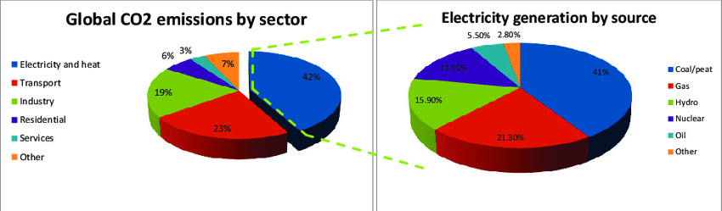
Entendimiento de la situación actual
De acuerdo a United Hábitat, la energía es la principal solución para el cambio climático y reducción de la emisión de gases de efecto invernadero como CO2.
Global CO2 emissions by sector and electricity generation by source (IEA, 2017)

Slide 3
Objetivos
Objetivo principal:
- Determinar cómo es la relación entre el consumo energético y la emisión de CO2 en el medio ambiente
Objetivos secundarios:
- Implementar un Data Lake en la nube para juntar la data entregada
- Automatizar los procesos de ETL y procesamiento de datos
- Construir un Data Warehouse para la ONU
- Determinar los cinco países con mayor emisión de CO2
- Determinar la emisión de CO2 por tipo de fuente de energía
- Determinar la brecha de la huella de carbono

Slide 4
Objetivos
Objetivos secundarios:
- Determinar el KWh consumido per cápita
- Determinar la brecha entre la energía producida y consumida
- Determinar el CO2 emitido por KWh producido
- Contrastar el crecimiento de la población y de las emisiones de CO2 per cápita
- Determinar la relación entre la variación del consumo de energía y eventos mundiales
- Identificar los países que han tenido mayor migración a energías renovables
- Crear dashboard para mostrar los KPIs para la toma de decisiones
- Implementar modelo de machine learning con la finalidad de predecir las emisiones y el consumo de energía hasta el 2030 (tratado de París)

Slide 5
Key Performance Indicators (KPIs) y Métricas
Niveles de contaminación por carbono
Brecha de la huella de carbono
Fuente de energía más contaminante
Emisión de CO2 por fuente energética
Emisiones de CO2 per cápita
Contaminación por población
KWh Consumido per cápita
Consumo eléctrico por continente (Tratado de París)
Consumo mundial de electricidad post tratado de parís y covid-19
Variación del consumo eléctrico (COVID-19)

Slide 6
Metodología: KDD
1. Reconocimiento de fuentes de información
energyco2.csv, global_power_plant_database.csv, owid-energy-consumption-source.csv (fuente: Henry)
Datasets
owid-co2-data.csv (fuente: ourworldindata.org)
2. Datos objetivo
Proceso de selección de los campos de datos requeridos y útiles para los análisis de datos llevados a lo largo del proyecto.
energyco2.csv (7/11)
global_power_plant_database.csv(5/36)
owid-energy-consumption-source.csv(45/128)
owid-co2-data.csv(4/61)

Slide 7
3. Preprocesamiento de datos
Limpieza de Datos
De acuerdo a los KPI 's que necesitamos y al origen de nuestra fuente de datos, nos dedicamos a realizar un análisis exhaustivo de los datasets a través de python. Se corrigieron los siguientes aspectos:
Columnas no relevantes
Valores nulos
Valores duplicados
Reemplazo de comas
Tipo de dato de la columna

Slide 8
Limpieza de Datos
Posteriormente, se realizó un pre proceso de normalización, en el cual se tomaron en cuenta puntos como:
Nomenclatura de los países
Unidades de medida
Fuentes de energía

Slide 9
Normalización
Normalizamos nuestro conjunto de datos hasta la forma 3FN. Esto quiere decir que cada atributo de clave no primaria proporciona un hecho independiente de otros atributos no de clave y que depende únicamente de la clave.
Para poder generar la normalización se estandarizaron los nombres de las columnas y se aprovechó el proceso de limpieza de datos previo. Teniendo como resultado las siguientes tablas.

Slide 10

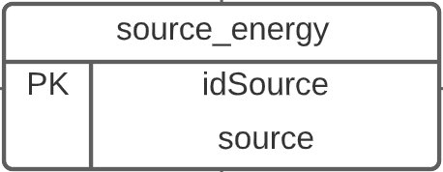
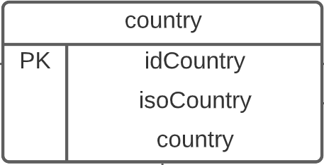
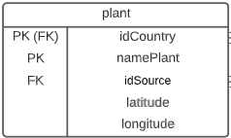
Tablas Dimensionales

Slide 11
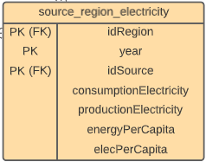
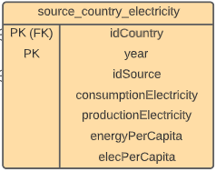
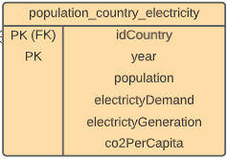
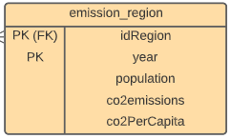
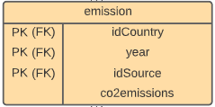
Tablas de Hechos

Slide 12
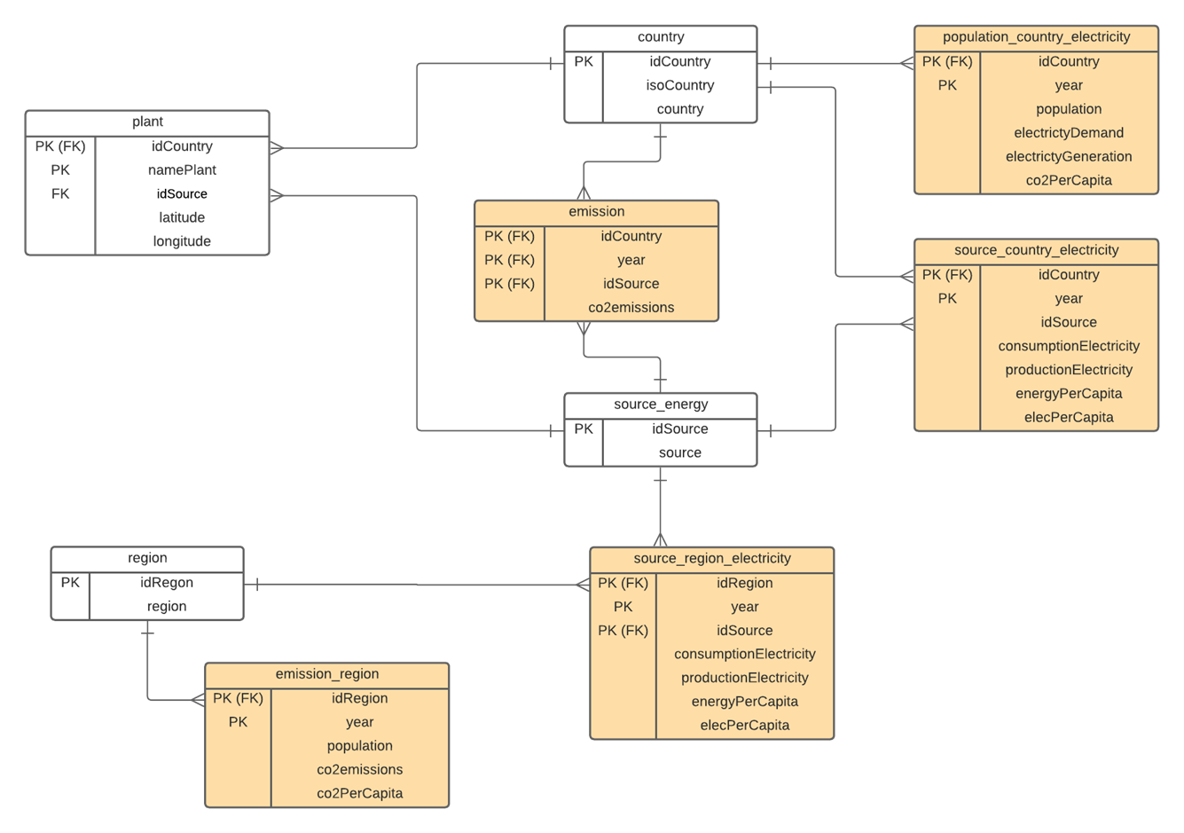
Modelo ER

Slide 13
Modelo ER

Slide 14
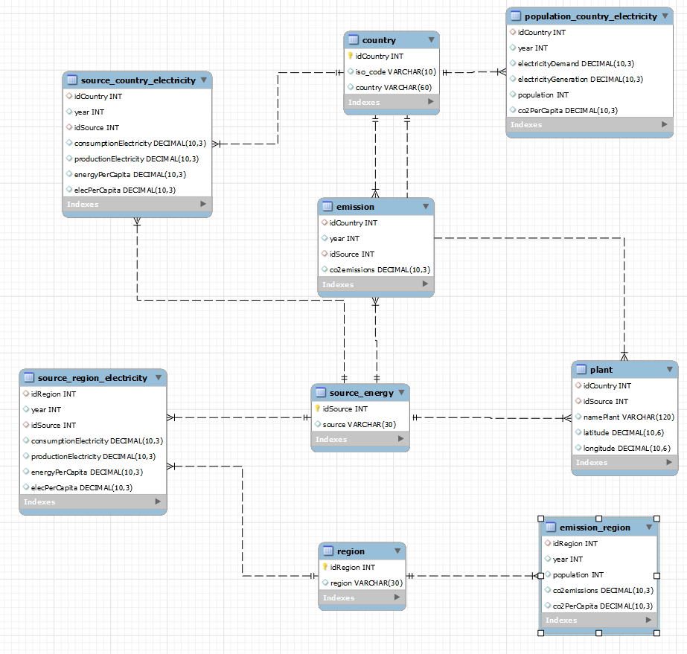

Slide 15


Slide 16

Power BI

Slide 17
Conclusiones de los Dashboards
Los países que más emiten, están entre los que presentan menor eficiencia.
El crecimiento de emisiones de CO2 de China es el mayor del mundo.
El carbón es la fuente de energía que más contamina.
El consumo de CO2 y de electricidad per cápita es desproporcionado al consumo absoluto.
Necesidad de fuentes de energías más adaptables
El petróleo y otros líquidos es la fuente de energía más consumida post Tratado de París.

Slide 18
Modelo regresión polinomial - Predicción de energía consumida (TWh)
1 input
2 inputs
Ejemplo de ecuación con grado 3
Ejemplo de ecuación con grado 2
y = a₁x₁ + a₂x₁² + a₃x₁³ + b
y = a₁x₁ + a₂x₁² + a₃x₂ + a₄x₂² + a₅x₁x₂ + b
Entradas y Salidas
inputs: year
output: energyConsumption(TWh)
degree: 3
Entradas y Salidas
inputs: Population, gdp($)
output: energyConsumption(TWh)
degree: 3

Slide 19
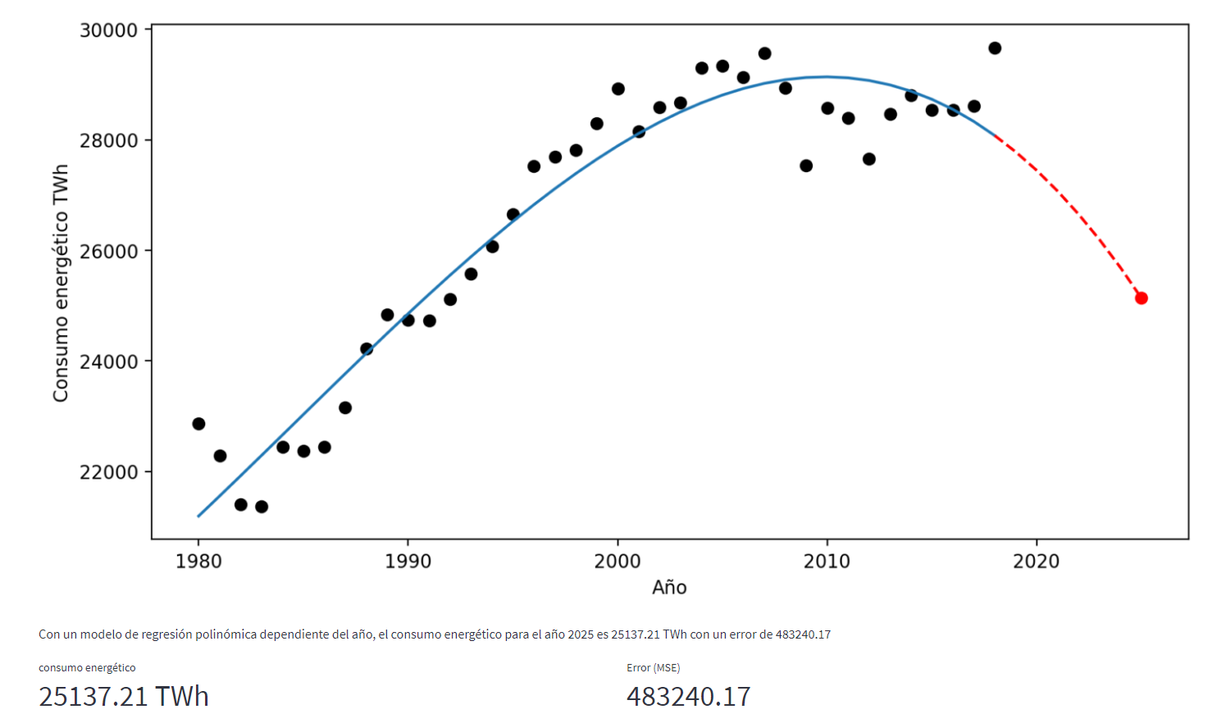
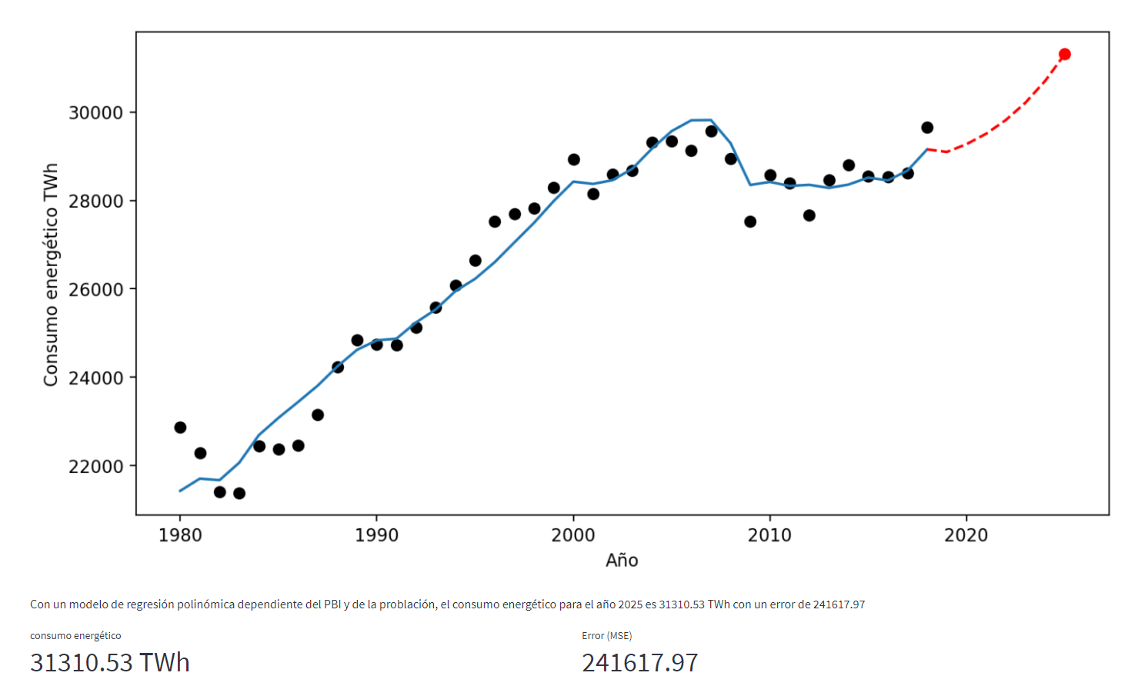
Modelo regresión polinomial - Predicción de energía producida
país = Estados Unidos
año_pred = 2025
consumo_pred = 25137.21 TWh
país = Estados Unidos
año_pred = 2025
consumo_pred = 31310.53 TWh

Slide 20
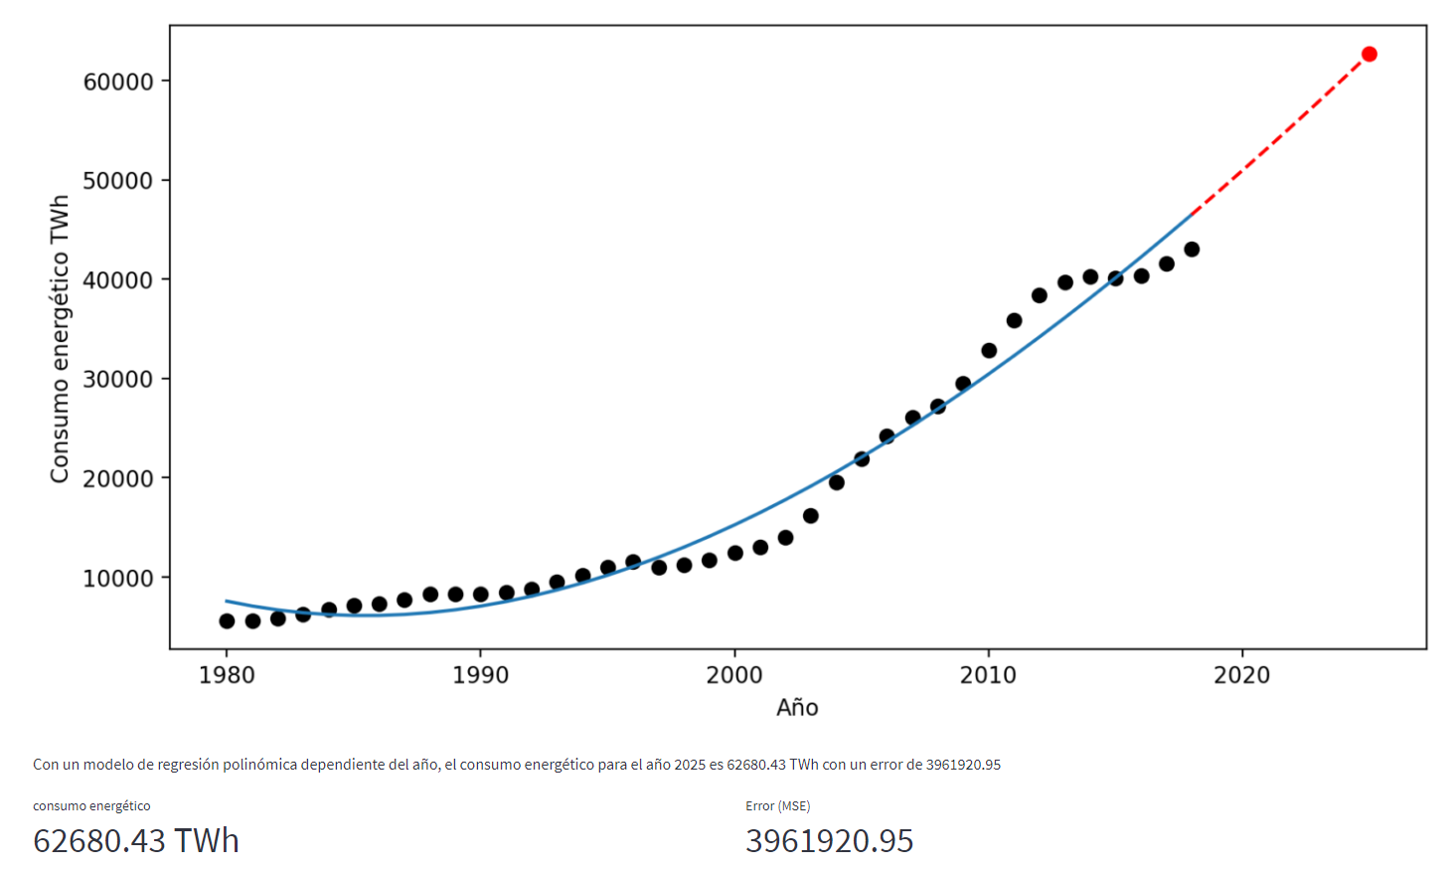
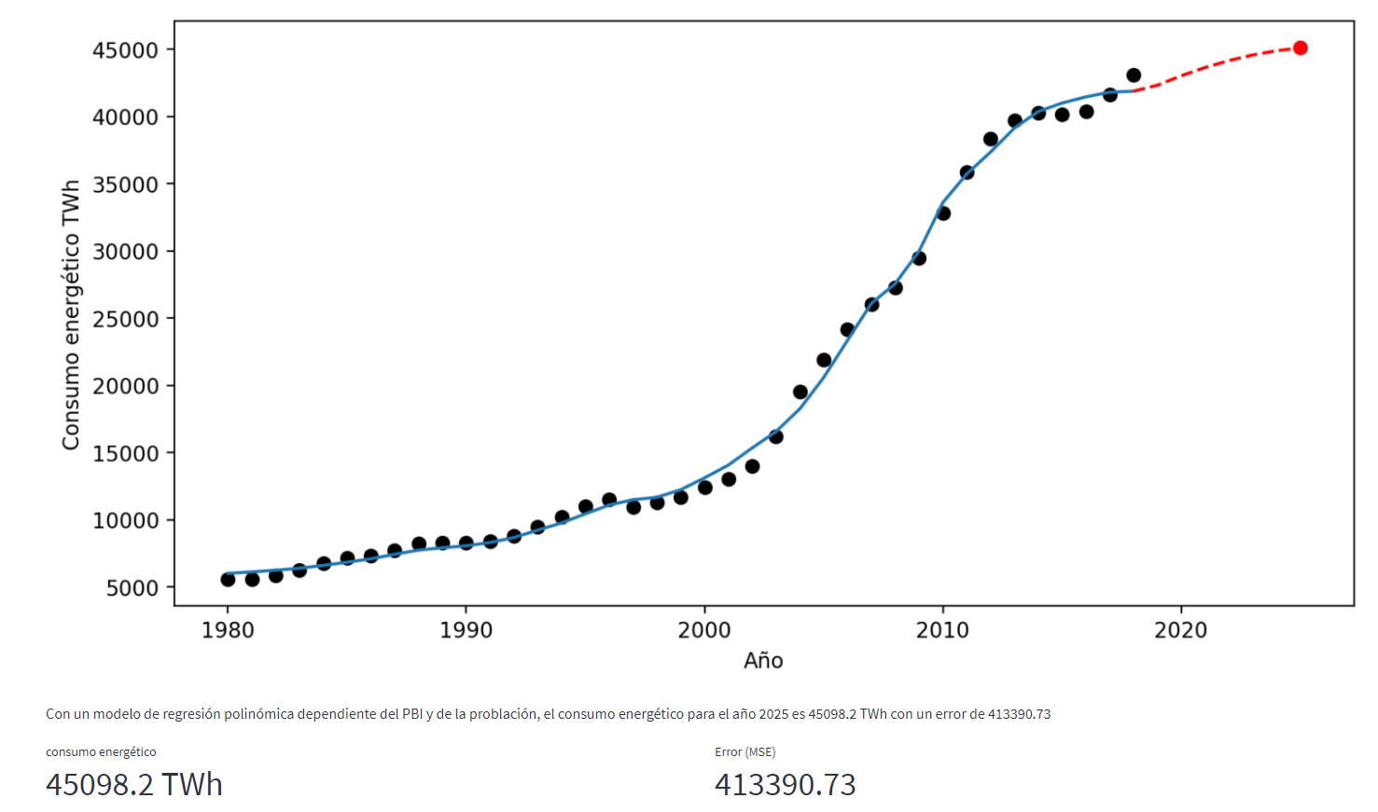
Modelo regresión polinomial - Predicción de energía producida
país = China
año_pred = 2025
consumo_pred = 62680.43 TWh
país = China
año_pred = 2025
consumo_pred = 45098.2 TWh

Slide 21
Modelo regresión polinomial - Predicción de emisiones de CO₂
1 input
2 inputs
Ejemplo de ecuación con grado 3
Ejemplo de ecuación con grado 2
y = a₁x₁ + a₂x₁² + a₃x₁³ + b
y = a₁x₁ + a₂x₁² + a₃x₂ + a₄x₂² + a₅x₁x₂ + b
Entradas y Salidas
inputs: year
output: co2emissions(Tn CO₂)
degree: 3
Entradas y Salidas
inputs: Population, gdp($)
output: co2emissions (Tn CO₂)
degree: 3

Slide 22
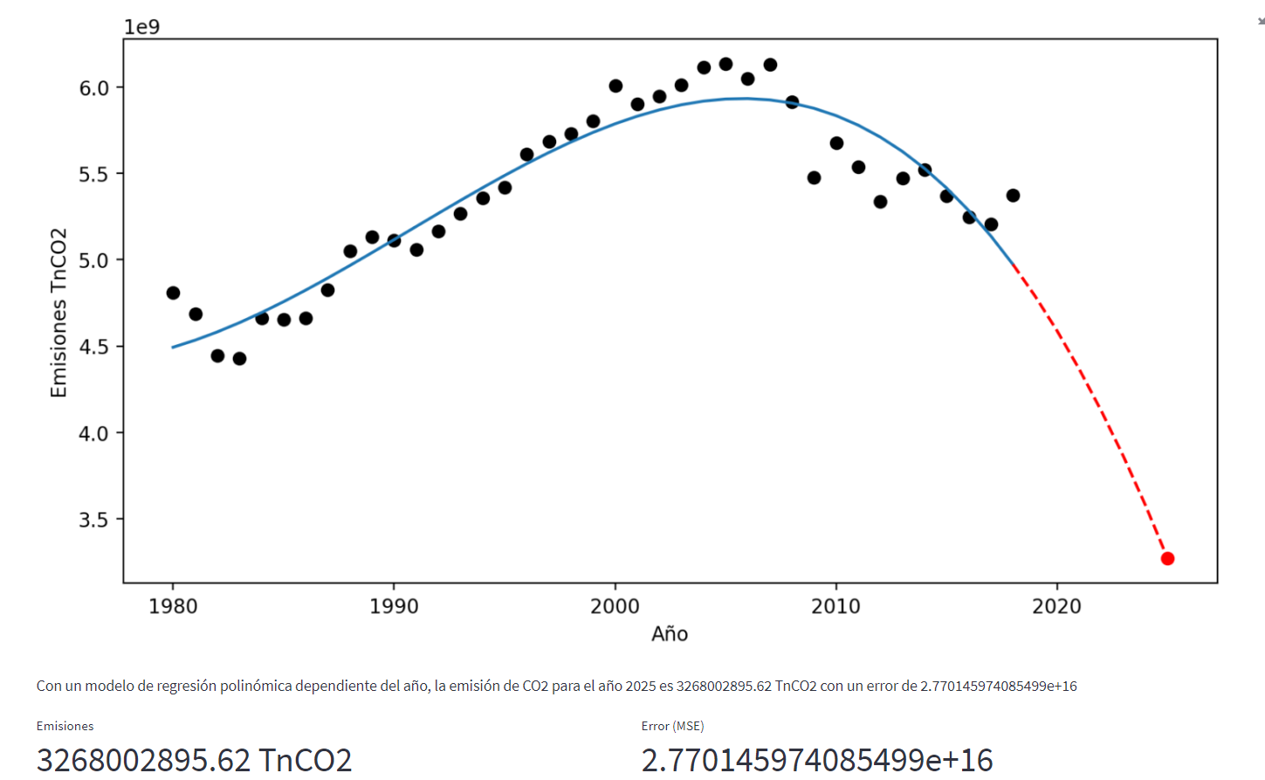
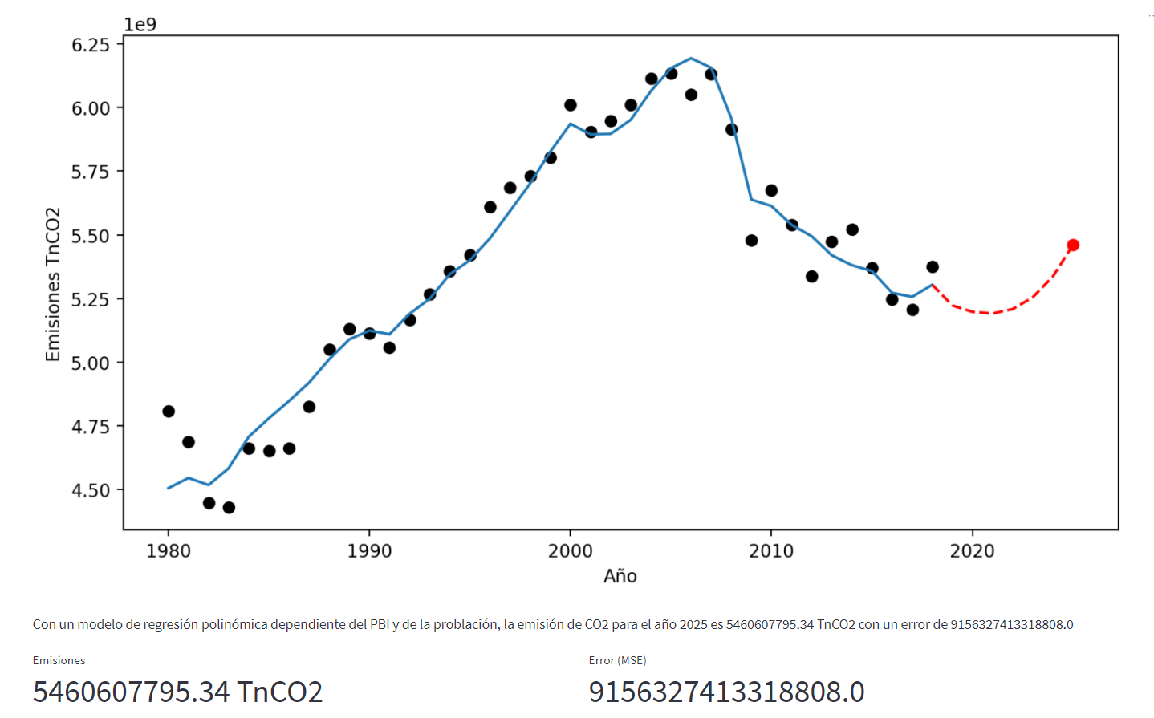
Modelo regresión polinomial - Predicción de emisiones de CO₂
país = Estados Unidos
año_pred = 2025
emisiones_pred = 3268002895.6 TnCO₂
país = Estados Unidos
año_pred = 2025
emisiones_pred = = 5460607795.34 TnCO₂
grado = 4

Slide 23
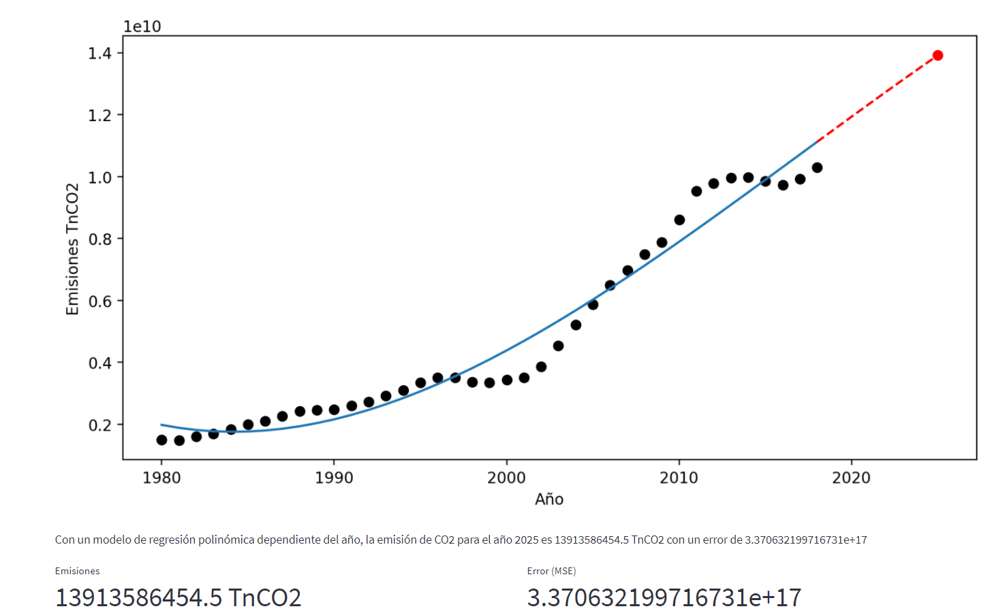
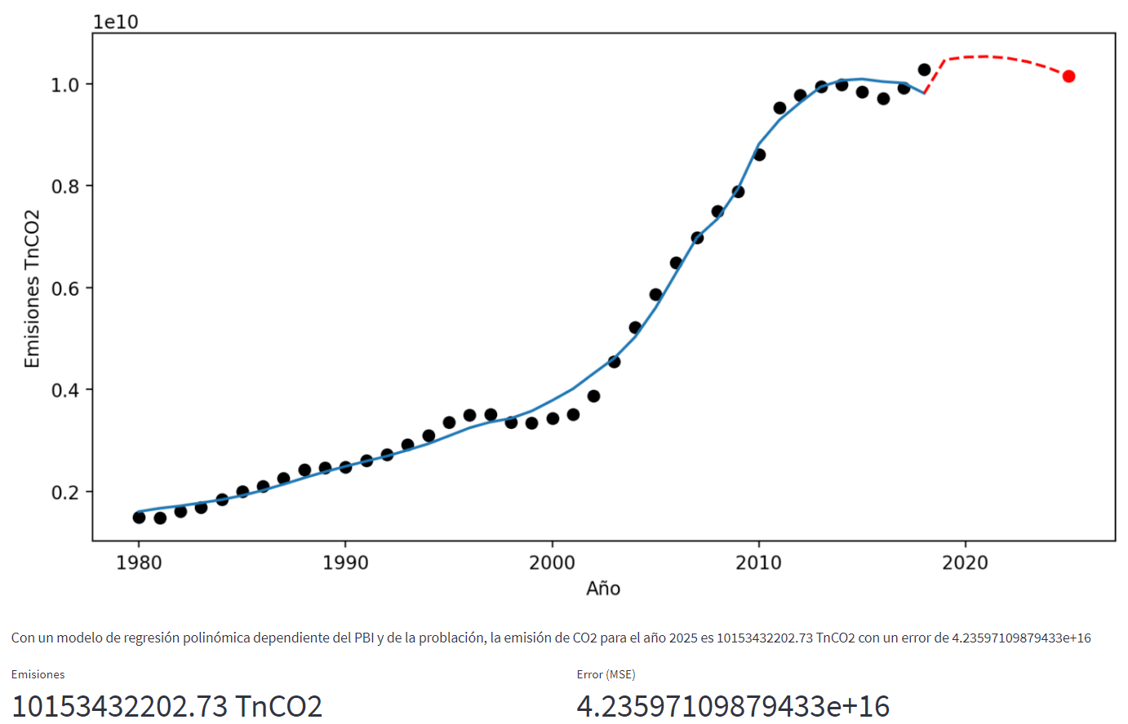
Modelo regresión polinomial - Predicción de emisiones de CO₂
país = China
año_pred = 2025
emisiones_pred = 13913586454.5 TnCO₂
país = China
año_pred = 2025
emisiones_pred = = 10153432202.73 TnCO₂

Slide 24
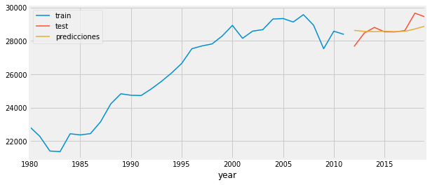
Modelo serie temporal - Librería Skforestcast
1 input
país: United states
Entradas y Salidas
inputs: year
output: energyConsumption(TWh)
steps: 8

Slide 25
Modelo forecast: Red Neuronal Artificial Multicapa
Contexto
Teniendo en cuenta que puede haber una relación no lineal entre los indicadores de crecimiento económico y las emisiones de CO2, desarrollamos un modelo de red neuronal artificial multicapa (MLANN). Un modelo de red neuronal artificial multicapa es más eficiente para capturar la no linealidad presente en los datos de la serie temporal y proporciona una mayor precisión en la previsión de las emisiones de CO2 en función de los valores anteriores de las emisiones y los indicadores económicos.
El periodo de estudio es del 1980 al 2020, considerándose como análisis inicial dos tipos de países, cuya selección de países en este estudio se basa en los datos recopilados del presente proyecto y siguiendo como guía de ejemplo estimaciones de emisiones de dióxido de carbono por la Agencia Internacional de Energía (IEA)

Slide 26
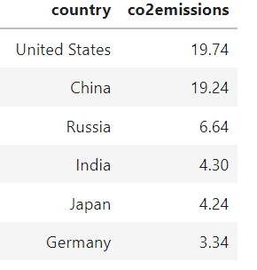
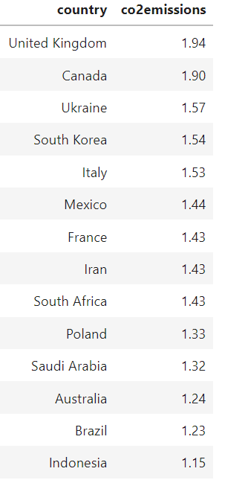
Grupo1: Países que contribuyen a las emisiones CO2 >=2% del global
Grupo2: Países que contribuyen a las emisiones CO2 en un intervalo de [1, 2>% del global

Slide 27
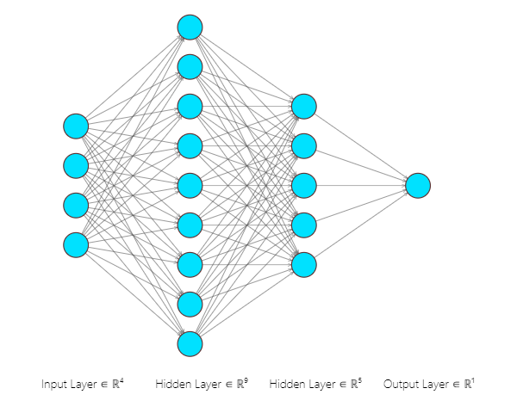
2. Entradas y Salidas
inputs: co2PerCapita(Tn), Population, gdp($), energyProduction(TWh)
output: co2emission(Tn), Intentamos pronosticar los niveles de emisión de CO2 de 20 países que representan casi el 82.3% de las emisiones globales, cuyos pronósticos serás del 2021 hasta el 2030 (Tratado de parís)
3. Arquitectura
Hiperparámetros:
Funcion de activacion:
hidden: tanh
output: linear
Optimizador: Adam
Learning rate: 0.1
Función de pérdida: MAE
Inicialización de parámetros:
weights: GlorotUniform
bias: RandomUniform entre -0.5 y 0.5
Métricas: MAPE, MAE, RMSE
Capa de entrada: 4 neuronas
Capa oculta: Una con 9 neuronas y otra con 5 neuronas
Capa de salida: 1 neurona

Slide 28
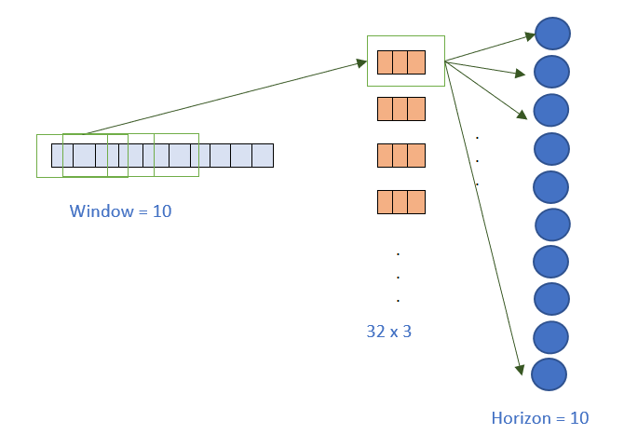
4. Preprocesamiento
Se procesaron 137 países(los que tienen mayor cantidad de datos completos), en el caso de tener cantidades no registradas se realiza una imputación multivariante como IterativeImputer(estimator = DecisionTreeRegressor)
No se posee datos completos sobre las variables dependientes(inputs) hasta el horizonte del año 2030, por lo que se utiliza un modelo de proyección basado en la convolución 1D, el cual será utilizado en las proyecciones de cada feature
Hiperparámetros:
window: 10 años
horizon: 10 años
epochs: 100
callbacks: EarlyStopping
loss: mae
optimizador: Adam
Learning rate: 0.01
Conv1D: 32 filtros de forma (3, ) ,
relleno “causal", activación "relu"

Slide 29
5. Entrenamiento
La división de datos se dio de un 85% para el entrenamiento y un 15% para la prueba
Se aplicó un entrenamiento de 100 epochs, más la ejecución de un callback ModelCheckpoint, el cual a través de cada epoch nos permite guardar en una carpeta el mejor modelo que minimiza la función de pérdida de la validación.
6. Prueba
Se efectuó la prueba sobre los modelos entrenados correspondientes a las series temporales de cada país perteneciente a los grupos de estudio 1 y 2, obteniéndose:

Slide 30
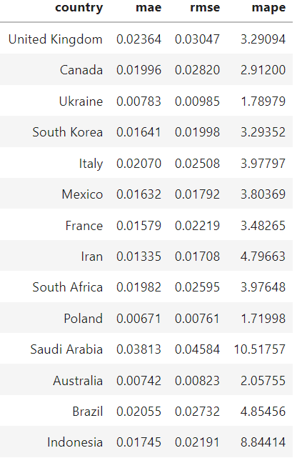
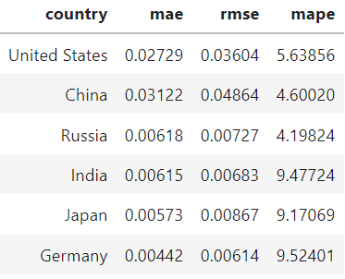

Slide 31
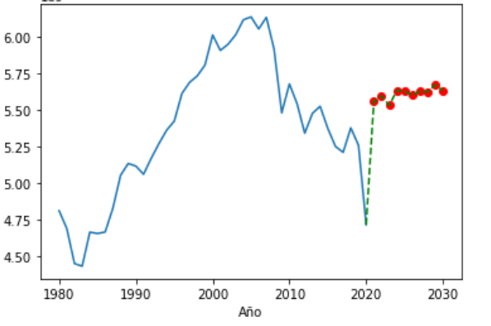
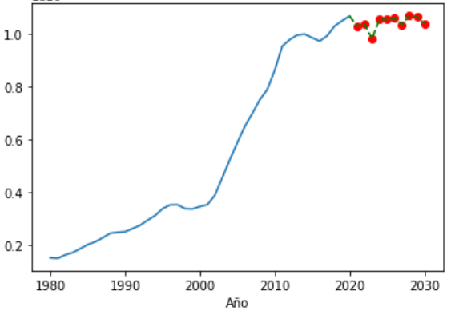
7. Pronóstico
Finalizado las pruebas correspondientes y la elección de un buen modelo por cada serie temporal de país, se obtuvieron los siguientes pronósticos para un horizonte de 10 años (hasta el 2030)
Emisiones CO2 de USA
Emisiones CO2 de CHINA

Slide 32
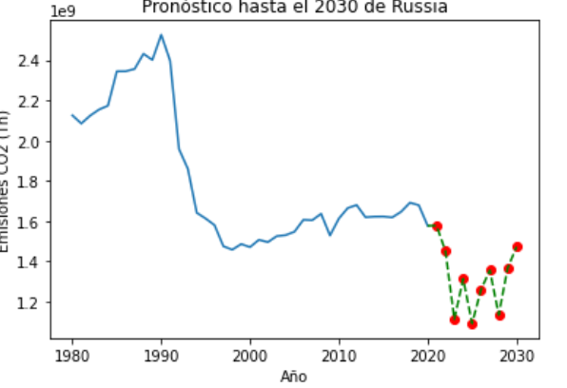
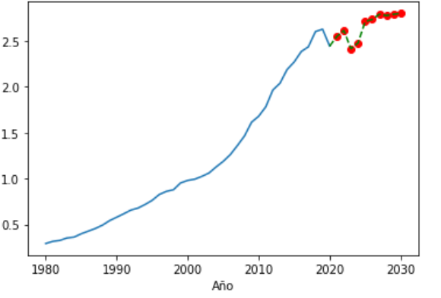
Emisiones CO2 de RUSIA
Emisiones CO2 de la INDIA

Slide 33
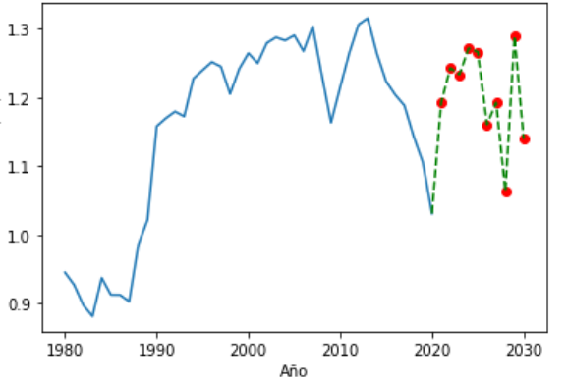
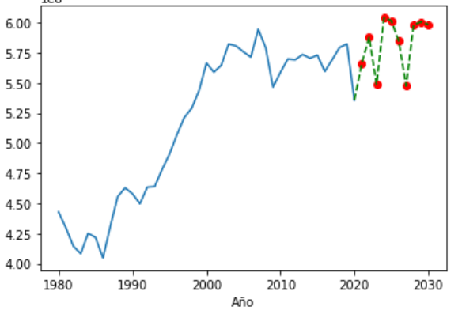
Emisiones CO2 de JAPÓN
Emisiones CO2 de CANADÁ

Slide 34
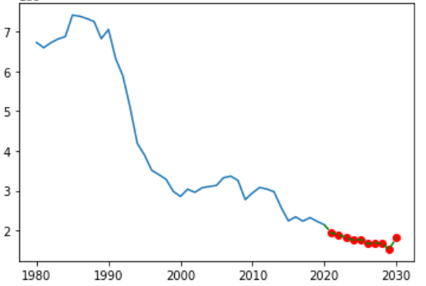
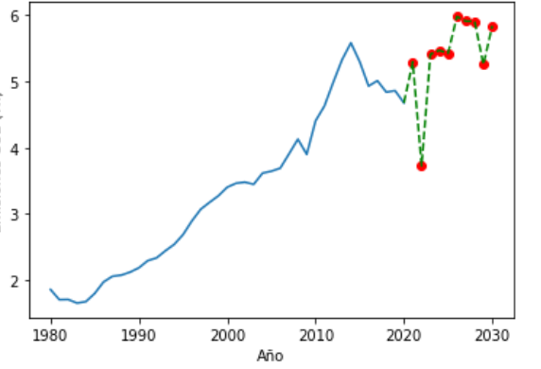
Emisiones CO2 de UCRANIA
Emisiones CO2 de BRASIL

Slide 35
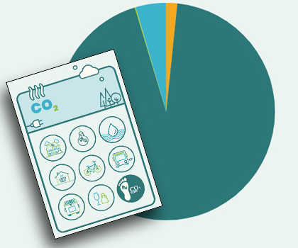
Pongámoslo a prueba

